Slide 1

Optimization Algorithms
RMSprop
deeplearning.ai

Slide 2
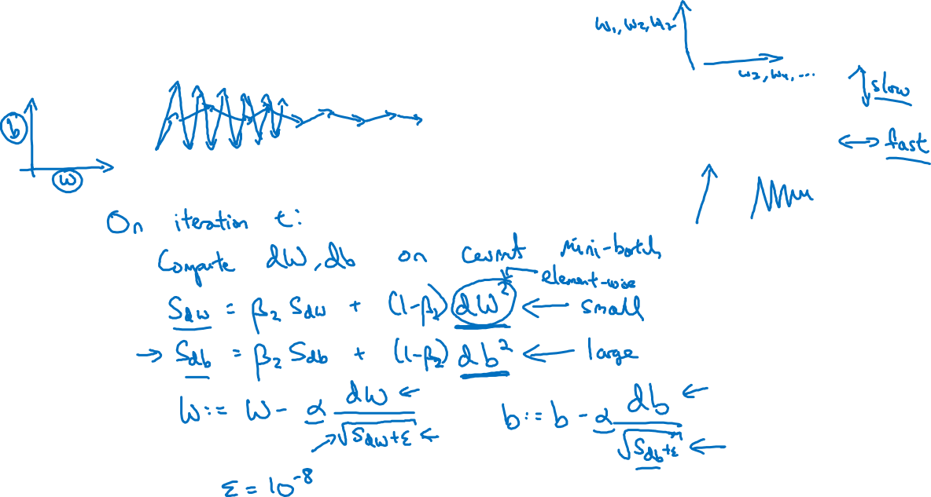
RMSprop
Notes:
1.首先先看蓝色线：
我们如果就是用原来的W = W - alpha*dW
那就是很容易造成learning rate选取大的时候，我们的weight会剧烈波动
So the slope is very large in b direction(vertical direction)
我们希望的是：
上下波动小，就是上下维度学的慢
然后左右波动大，就是左右维度学的快
2.
然后事情是这样的：
我们先设定标记，直观理解：
上下维度设成b
左右维度设成w
（老师最后补充了，这里的b不是我们的实践中的b，而只是代表了上下围堵。
上下维度b可以是实践中的w1,w4,w11等特征所代表的weight
同样左右维度w也不见得是实践中的所有特征的weight，可以只是w3,w7）
（上面的看上去好像W的每一个小w,可能有的存在于上下维度b中，有的存在于左右维度w中，似乎看上去不好分
可是，dl就是能通过一些手段分出来：
你看，假如说w1,w4,w11属于我们想要调小的，令人讨厌的上下维度，
在dW^2中，element-wise我们就能将这些给揪出来？
如果偏大的，刚好他的root也更大，这样 W = W– alpha * 新dw 就能将这个偏大的压缩的更小）
3.
然后RMS（root mean square） prop算法
是引进了Sdw = beta2 * Sdw + (1-beta2) * dW^2 #注意，首先这个beta2是为了区分momentum算法里面的那个beta，另外dW^2是element-wise的平方
4.为什么呢?
是这样的：
首先老话：又是图中写的SdW -- small, Sdb – large
是我们希望
SdW相对小一点，这样sqrt(SdW)就会相对小一点，这样子左右维度W就不会减少的太多。因为我们希望左右维度W大一些，横着走快一点
Sdb相对大一点，这样sqrt(Sdb)就会相对大一点，这样子上下维度b就会减少多一点。因为我们希望上下维度b小一些，竖着波动小一点
if you look at the derivatives, these derivatives are much larger in the vertical direction than in the horizontal direction.
5.最后老师提到了另一点：
就是假如说我们的SdW,Sdb很小，就会导致除以他们的root，相当于除以0
所以加上了epsilong以防W,b 爆了blow up
6.最后说了这个方法，可以让我们选择更大的learning rate而不用担心上下波动

